Slide 1
Visión por computadora para mejorar la
movilidad y desplazamiento de personas
invidentes en ciudades
Proyecto del curso - Visión de máquina
Juan Nicolás Carvajal Useche Gabriela María Castro Beltrán

Slide 2
Introducción

Slide 3
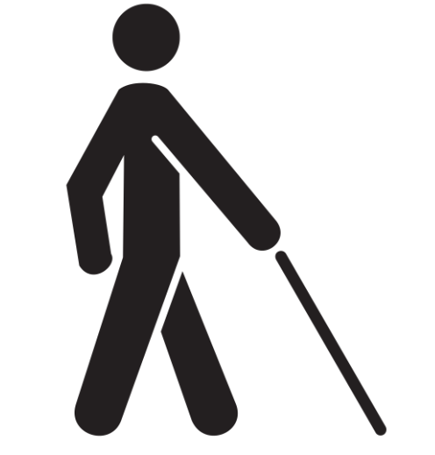
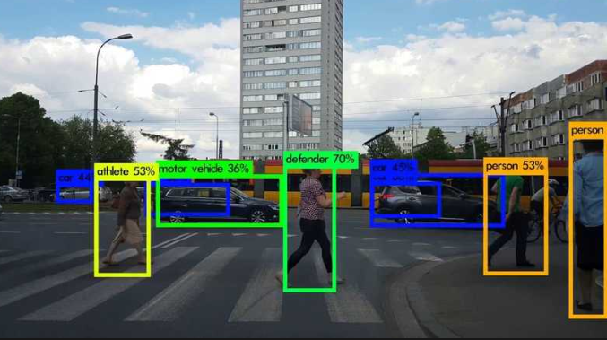
Solución propuesta
Se creará un software de apoyo para las personas con discapacidad visual, con el fin de ayudarlos a ubicarse en su entorno mediante la detección de objetos y obstáculos usando visión por computadora.
Este programa debe ser capaz de detectar y clasificar objetos clave de las ciudades, como semáforos, señales de tránsito y vehículos.

Slide 4
Implementación

Slide 5
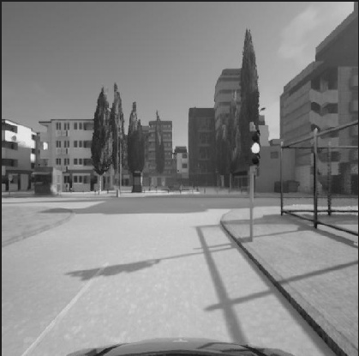
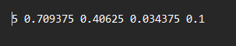
Base de datos
Carla Dataset
1601 imágenes de entrenamiento
265 imágenes de validación
Disponible anotaciones en formato COCO y YOLOV5
Cajas delimitadoras
10 Categorías

Slide 6

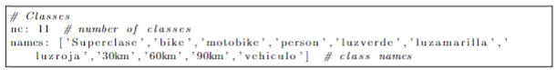

Base de datos
Cajas delimitadoras en formato YOLO:
Categorías de Carla Dataset:
Anotaciones en formato COCO:

Slide 7
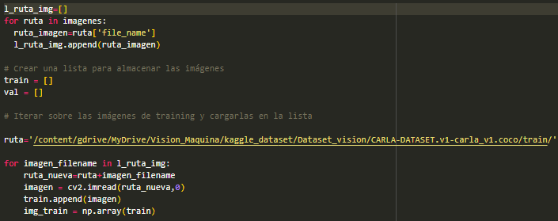
Preprocesamiento

Slide 8
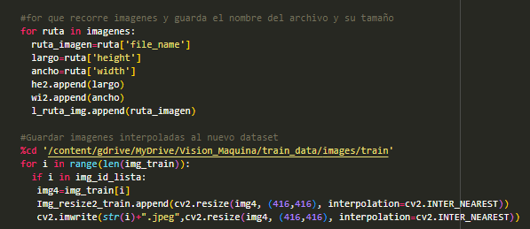
Preprocesamiento

Slide 9
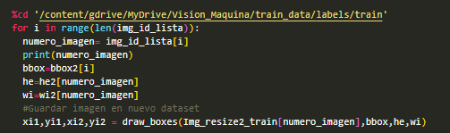
Preprocesamiento

Slide 10
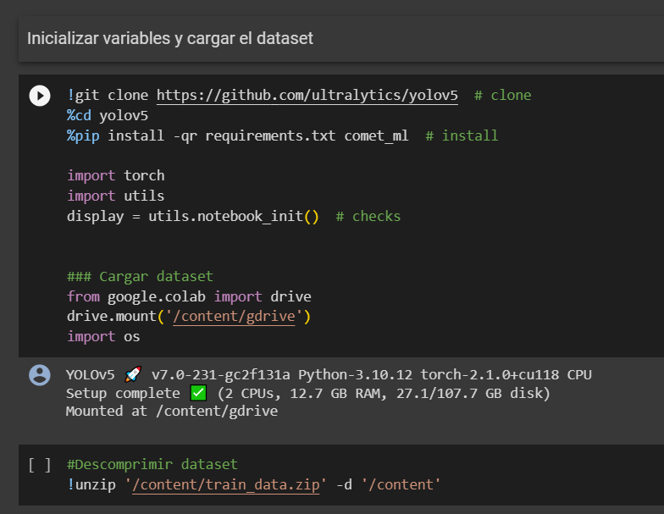
Yolo v5
Se carga el repositorio del creador (Ultralytics) y se carga el dataset

Slide 11
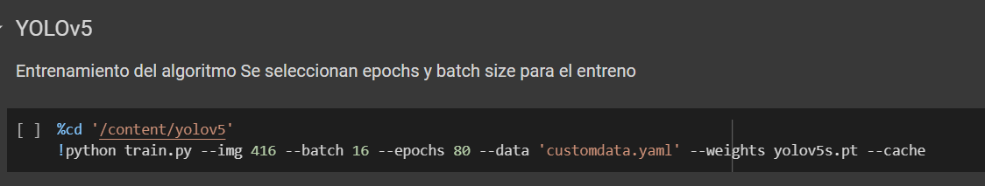
Yolo v5
Se entrena el algoritmo seleccionando los epochs, el batch size y el tamaño de imagen, se especifica la ruta del archivo .yaml y la carpeta de destino de los pesos

Slide 12
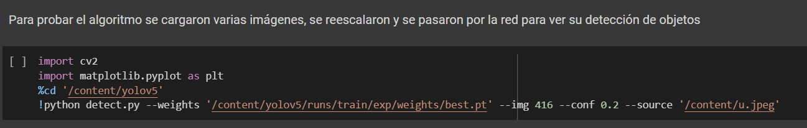
Yolo v5
Con el algoritmo entrenado, se carga una imagen y se corre la inferencia, especificando el tamaño de la imagen su ruta, el archivo de pesos y el umbral de confianza.

Slide 13
Resultados

Slide 14
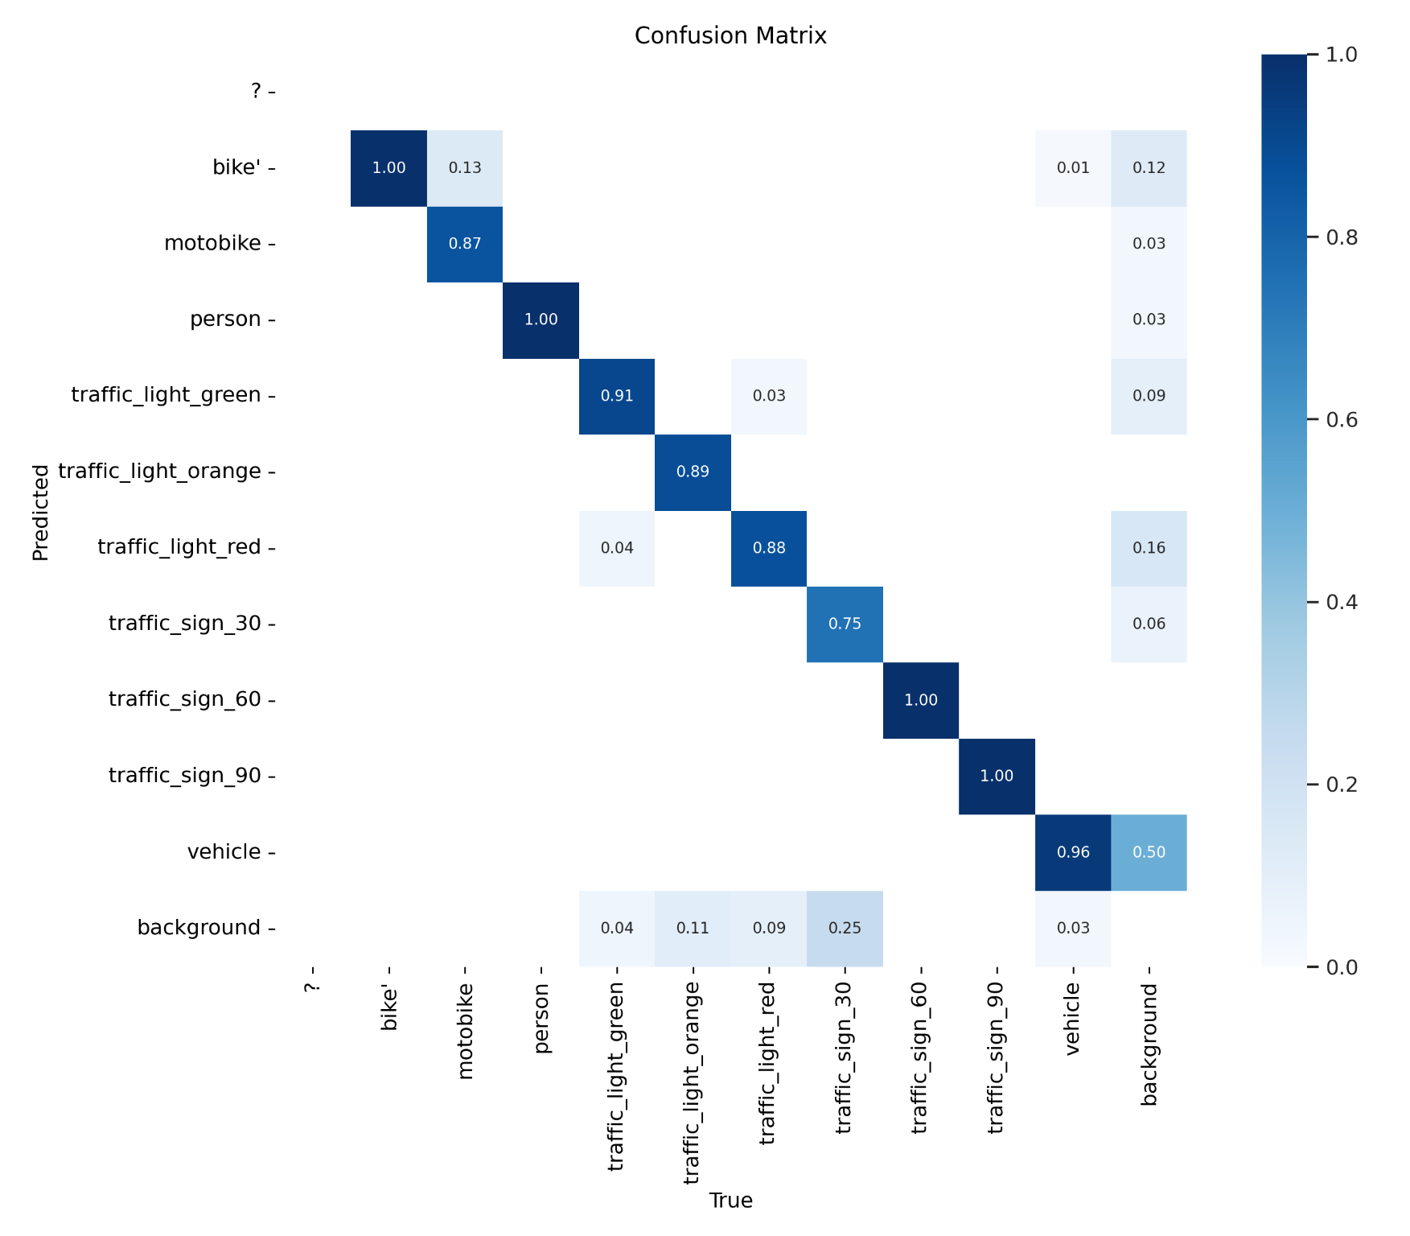
Matriz de confusión

Slide 15
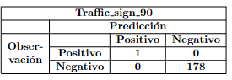
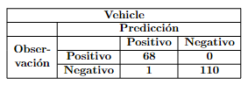
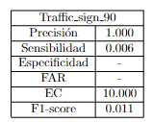
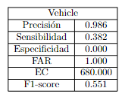

Slide 16
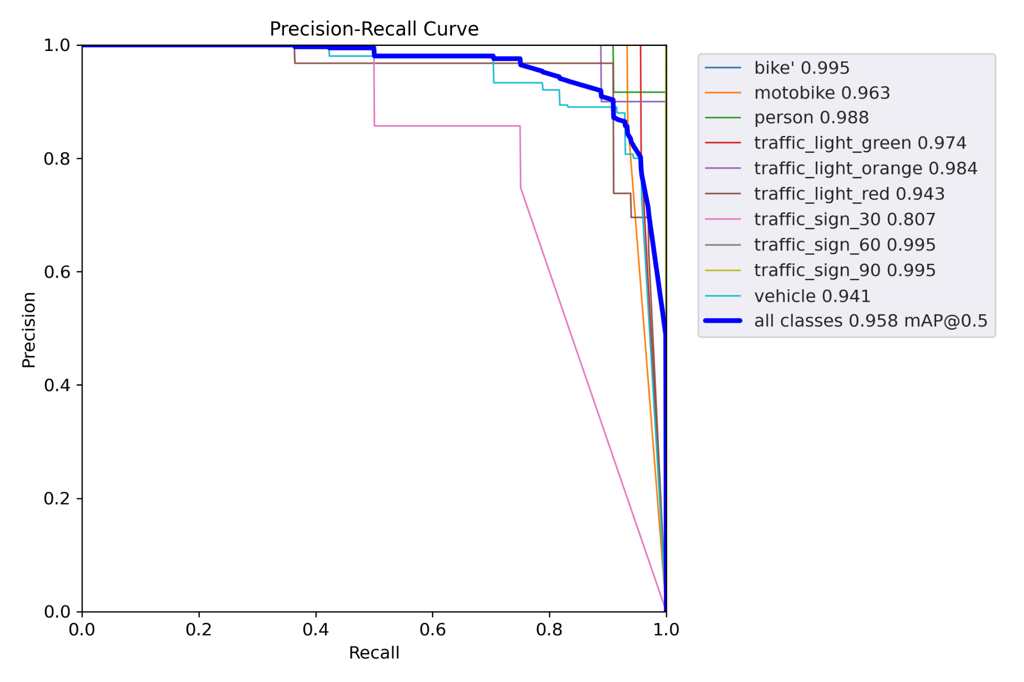
Gráfica PR

Slide 17
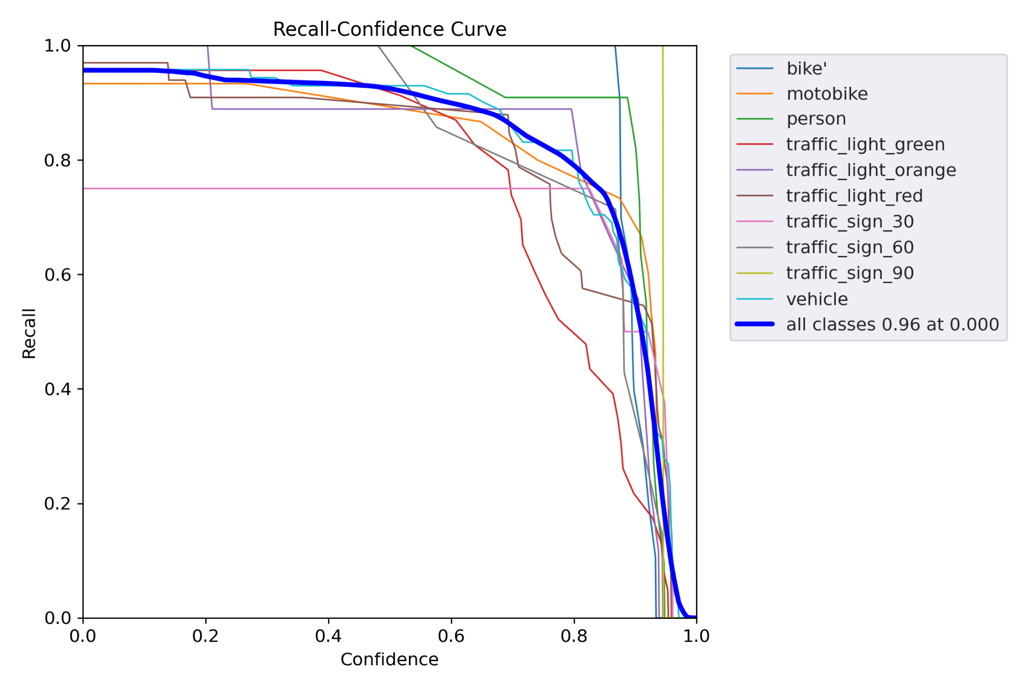
Gráfica R

Slide 18
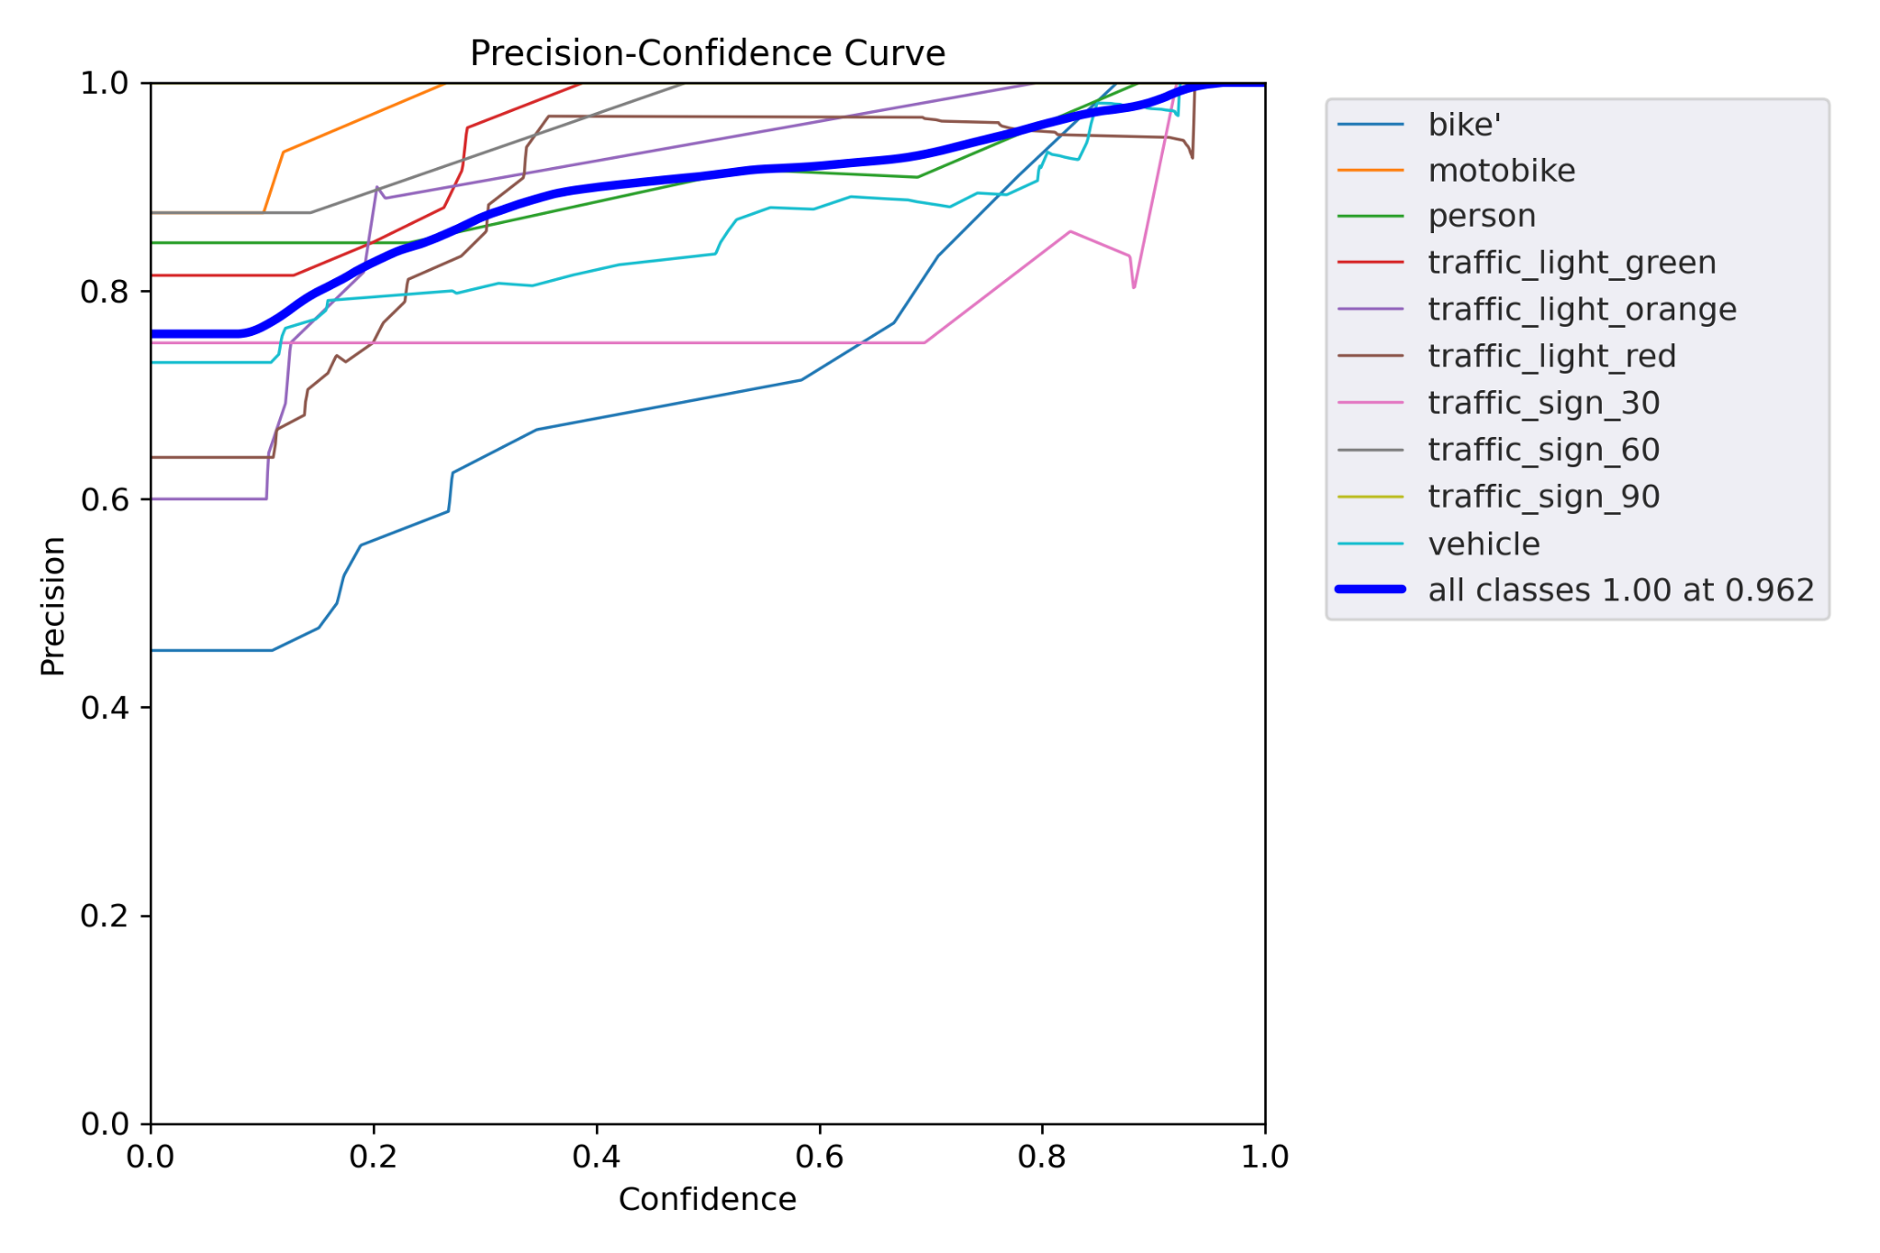
Gráfica P

Slide 19
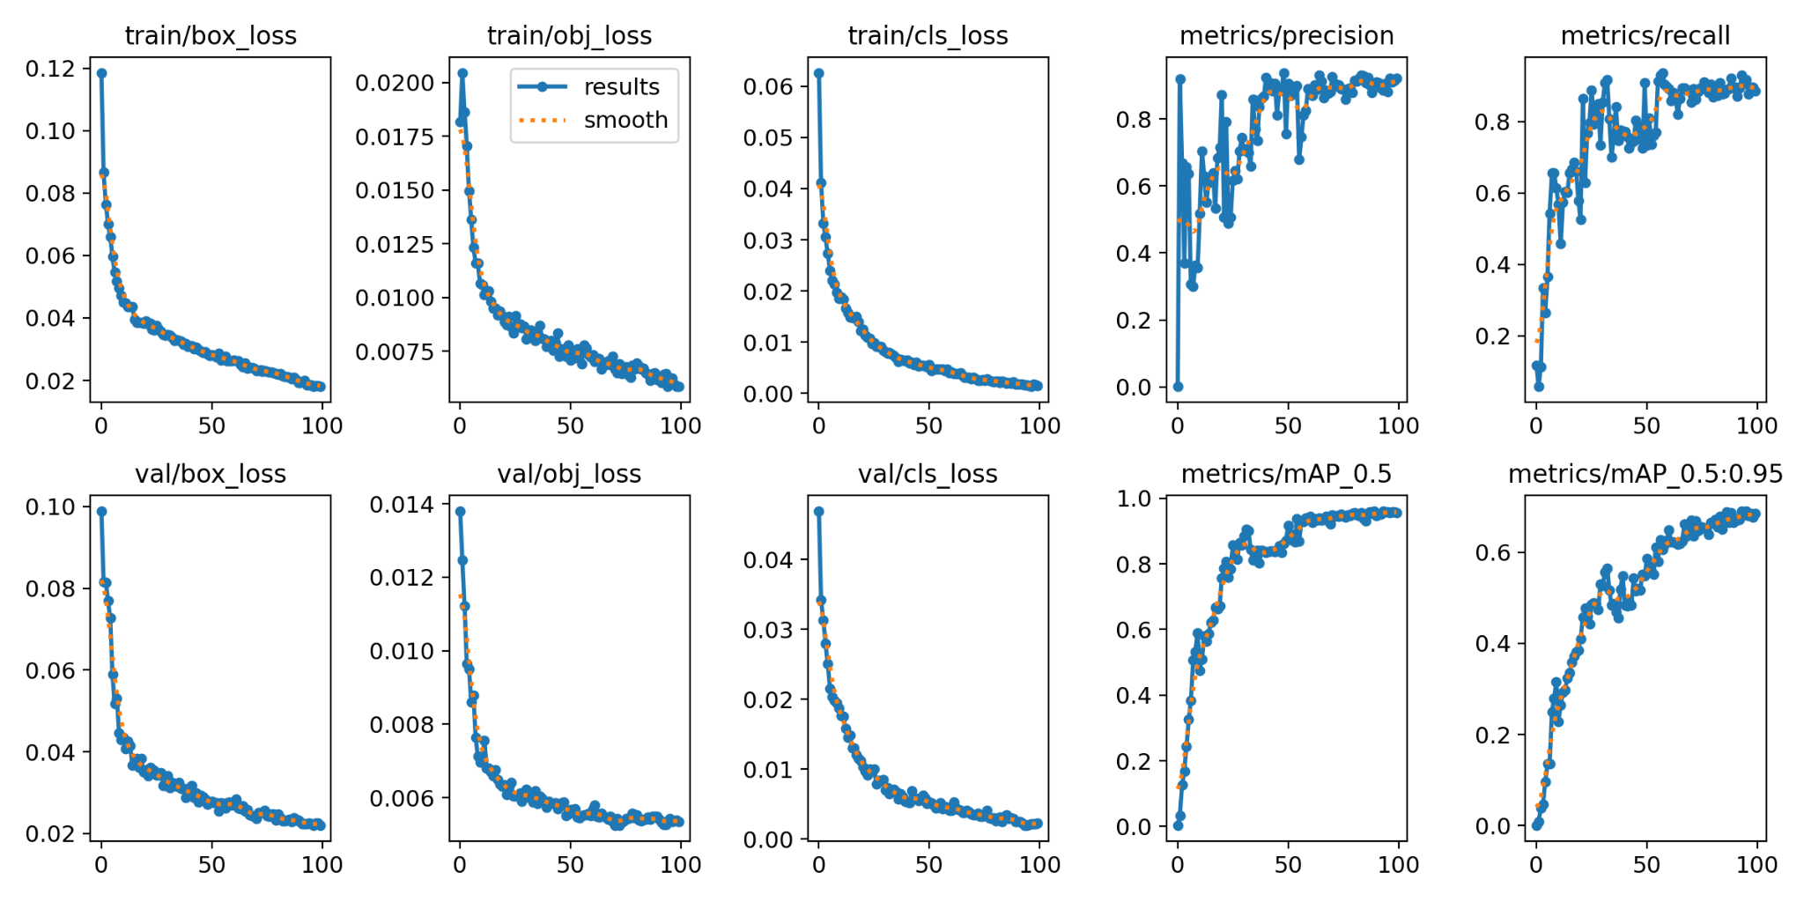
Resultados del entrenamiento

Slide 20
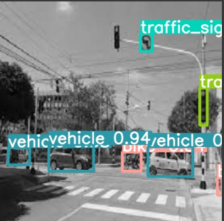
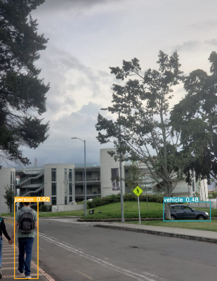
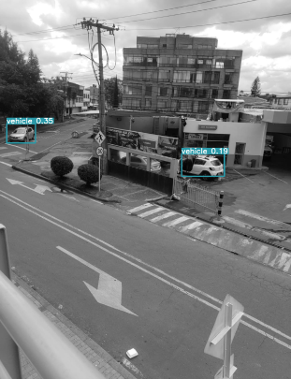
Resultados en imágenes

Slide 21
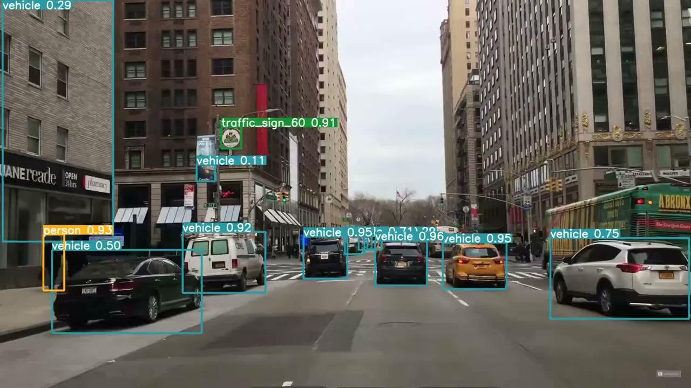
Resultados en videos

Slide 22
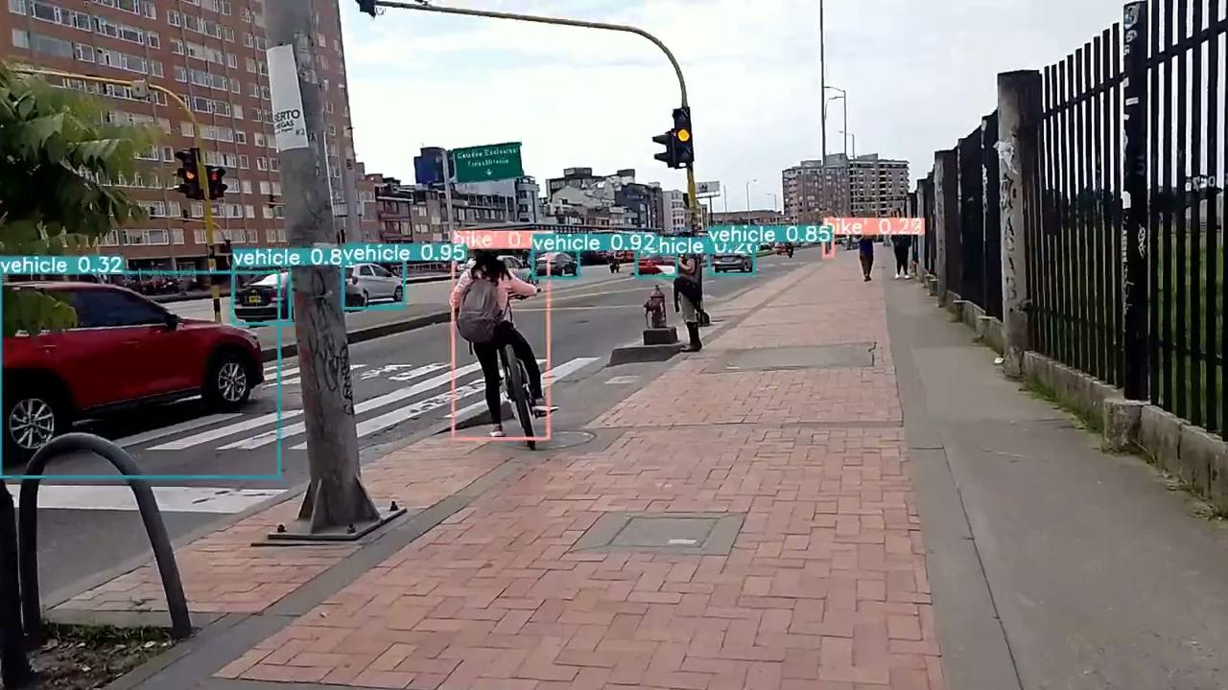
Resultados en videos

Slide 23
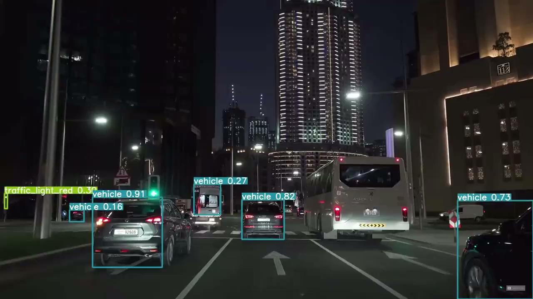
Resultados en videos

Slide 24
Conclusiones y trabajo futuro
El preproceso de las imágenes del dataset para reducir su tamaño es de vital importancia cuando se usan servicios en la nube con almacenamiento limitado, además permite un entreno más rápido.
Se observa que el algoritmo pierde robustez cuando la perspectiva de los objetos cambia, sin embargo, sigue siendo muy buena. Una forma de solucionar esto es añadiendo al dataset imágenes de los objetos en distintas perspectivas y volver a entrenar.
En general, mientras que el modelo muestra fortalezas en términos de precisión, se deben abordar desafíos relacionados con la sensibilidad, especificidad y eficiencia computacional. El análisis de las gráficas proporciona información valiosa sobre cómo el modelo se comporta en diferentes niveles de confianza, guiando la toma de decisiones para ajustar y mejorar el rendimiento del modelo. Además, ajustar los umbrales de decisión puede ser beneficioso para equilibrar la precisión y el recall según las necesidades específicas de la aplicación.

Slide 25
Gracias

Slide 26
Referencias
[1]Lin, B.-S., Lee, C.-C., Chiang, P.-Y.: Simple smartphone-based guiding system for visually impaired people. Sensors 17(6), 1371 (2017)
[2] Facil, J.M., Ummenhofer, B., Zhou, H., Montesano, L., Brox, T., Civera, J.: Cam-convs:camera-aware multi-scale convolutions for single-view depth. In: Proceedings of the IEEE Conference on Computer Vision and Pattern Recognition, pp. 11826–11835 (2019)
[3] Bharatia, D., Ambawane, P., Rane, P.: Smart electronic stick for visually impaired using android application and Google’s cloud vision. In: 2019 Global Conference for Advancement in Technology (GCAT), pp. 1–6. IEEE (2019)
[4] Hakim, H., Fadhil, A.: Navigation system for visually impaired people based on RGB-D camera and ultrasonic sensor. In: Proceedings of the International Conference on Information and Communication Technology, ICICT ’19, pp. 172–177. Association for Computing Machinery, New York (2019). ISBN 9781450366434
[5] Dosi, S., Sambare, S., Singh, S., Lokhande, N., Garware, B.: Android application for object recognition using neural networks for the visually impaired. In: 2018 Fourth International Conference on Computing Communication Control and Automation (ICCUBEA), pp. 1–6. IEEE (2018)
[6] Seeing AI app from Microsoft,” Seeing AI App from Microsoft, https://www.microsoft.com/en-us/ai/seeing-ai (accessed Sep. 24, 2023).
[7] “Llegan a Colombia las gafas inteligentes: Instituto Nacional para Ciegos,” www.inci.gov.co, https://www.inci.gov.co/blog/llegan-colombia-las-gafas-inteligente,(accessed Sep. 24, 2023).
[8] Panasonic, “Gafas Inteligentes para las personas con Discapacidad Visual,” Blog de Panasonic España, https://blog.panasonic.es/innovacion/gafas-inteligentes-discapacidad-visual-biel-glasses/ (accessed Sep. 24, 2023).

